Slide 1
桌面操作系统发展趋势探讨2
基于HTML5建立以PC为中心跨平台同步交互框架及内容框架探讨

Slide 2

目录
操作系统的变化
用户需求的变化
开发者需求的变化
数据需求的变化
整体框架设计
应用对比

Slide 3
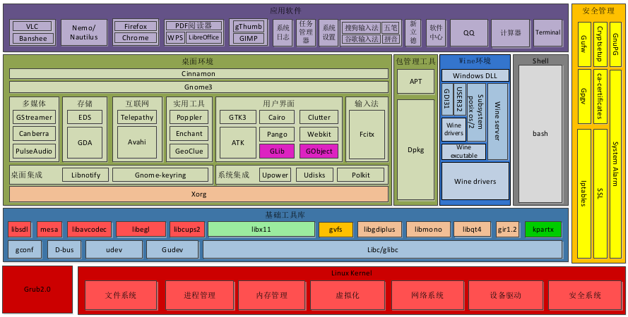
操作系统的变化
Linux
关键字：内核、驱动、进程间通信、内存管理、文件系统、IO
静态动态链接库、X Window、ELF可执行文件、DEB/RPM包管理

Slide 4
Linux对于用户
  终端？命令？还有UI？
  哇，你用Linux啊！
对于开发者
  Qt、GTK+、GNome、KDE、PythonGTK、GTK+JS、Java
  Node-Webkit、Shell、Vim、Eclipse
  /usr /usr/lib /usr/bin /usr/share /lib /etc
  /home
  /

Slide 5
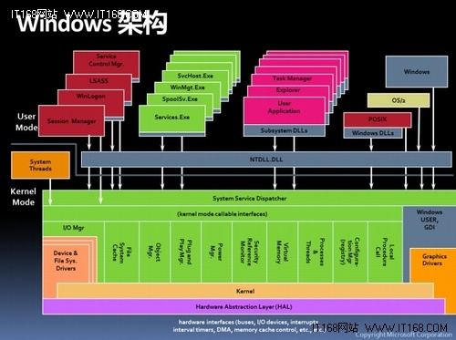
Windows
关键字：内核、Win32、MFC、DLL、EXE、Regedit、COM、ActiveX
Visual Studio、Eclipse、Delphi、.NET、DirectX、Windows API
C D E F G

Slide 6
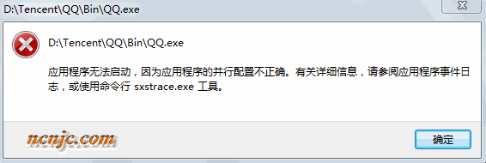
Linux/Windows
无标准API app can do anything！
无标准开发工具 Only if you want
大多数程序/程序库之间是静态的绑定关系、非运行时
  依赖*.dll *.so
  依赖Deb包、RPM包等

Slide 7
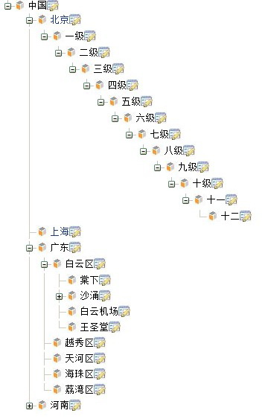
Linux/Windows
系统以文件来组织，无论是系统本身还是对于用户
  系统依赖文件系统存放各种执行文件、库等，按文件路径规则来进行查找、调用等
  用户自行组织文件存放，比如打开一个办公文件
    桌面->文件管理器->目录->目录->目录->目录->双击，哈哈：）
程序间相互调用大多按文件打开方式来控制
mimetype regedit 打开方式
只有Email等少数几个类型调用具有更多的描述信息（主题、收件人）

Slide 8
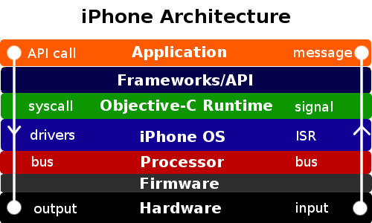
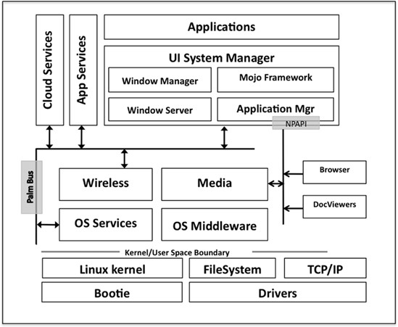
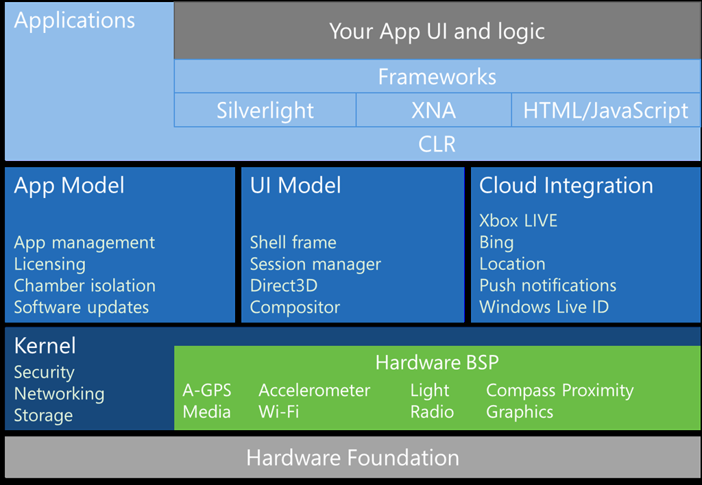
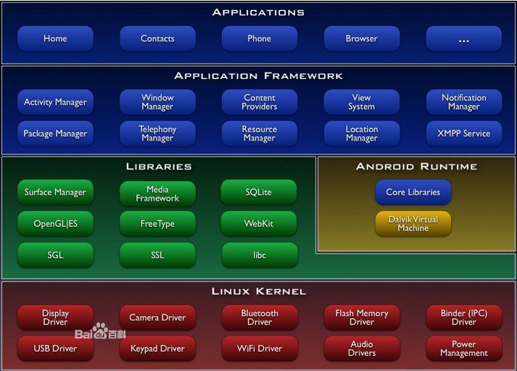
Android/iOS/WP/COS/WebOS

Slide 9
Android/iOS/WP/COS/WebOS
统一的API
  一致的应用框架实现API调用
数据的抽象（ContentProvider）
  音乐、图片、录像、联系人、日历。。。。
  每个内容有各自的组织、浏览方式
APP独立
  无静态依赖的关系
  支持程序间的URI调用（Intent/Activity）
（数据APP化？？？）

Slide 10
目录
操作系统的变化
用户需求的变化
开发者需求的变化
数据需求的变化
整体框架设计
应用对比

Slide 11
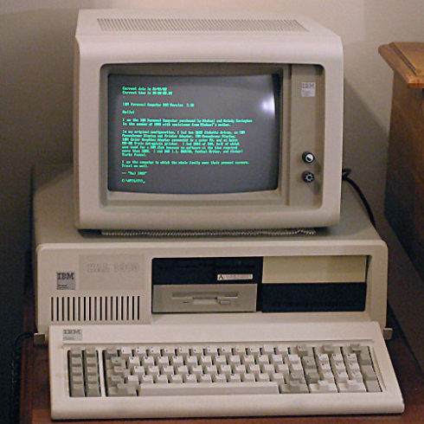
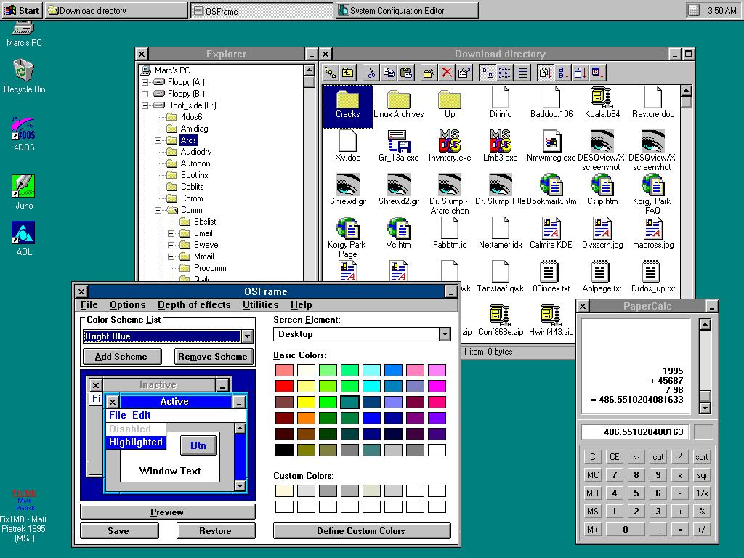
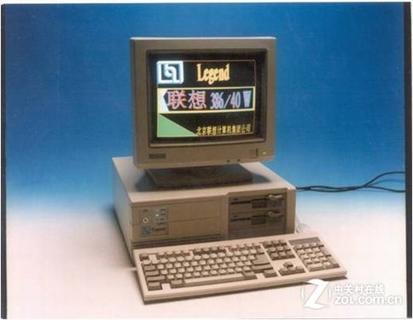
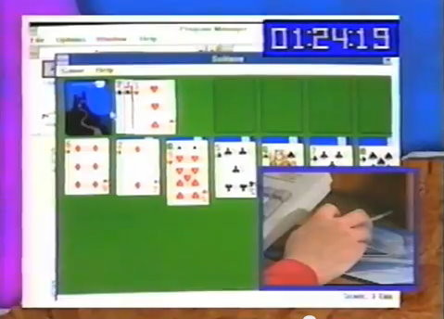
用户需求的变化
80年代及以前
  计算、Coding。。。
90年代
  Window
  Office
  File
  Game

Slide 12
用户需求的变化
00年代
  Office、Database
  编程、开发
  多媒体、Flash动画、美工设计
  PC Game、Web浏览
10年代
  互联网：社交、新闻、购物、在线视频、各种Web
  移动：App、地图、游戏、支付、分享、微信
  商业化：电子书、音乐、电影、视频
  各种云

Slide 13
用户现在的需求
未来：
  数据
    数据多样化、功能化
      不仅仅数据的形态区分，也有更多功能区分
    数据权利的细化、商品化：私有数据，商品数据，公共数据等
    安全：隐私与备份
  更多设备形态
  随时随地使用：Anytime Anywhere
  交互更智能便捷
    Before：People drive device
    After：Device drive people
    设备与环境的融合，设备的多样性和统一性
    输入方式的多样化：语言、触控、3D触控、人体动态识别，输出？

Slide 14
目录
操作系统的变化
用户需求的变化
开发者需求的变化
数据需求的变化
整体框架设计
应用对比

Slide 15
开发者需求的变化
本地程序开发者
  自己寻找各种IDE、API
  自己设计UI
  自己设计程序更新
  自己维护程序的数据
  自己推广
    广告
    光盘
    APP推广
  盈利？
    广告
    注册（万能的破解）
现在想来好悲催。。。

Slide 16
开发者需求的变化
Web开发
  服务器网站维护
  后端开发
  前端开发
  用户注册维护
  各种浏览器适配（可恶的IE）
  盈利：广告/服务
与用户隔离
  自己是自己的小世界，除非傍大腿（社交网站为王）
  为防止利益受损，不让用户离开，不让用户带数据离开
与其他APP隔离，只有http链接
完全依赖网络

Slide 17
开发者需求的变化
Mobile开发
  统一的API、一致的IDE
  基本一致的设备
  开发一次，到处使用
  UI->(xml css)
  盈利：应用商店/广告，真正站着赚钱了
  用户数据：统一的api调用/数据抽象
  应用更新不用愁
  应用数据的保存：iCloud/Dropbox

Slide 18
开发者需求的变化
Chrome OS
  UI - HTML5 + CSS
  Javascript
  数据在Google：Gmail、Contacts、Canlender、Driver、Photos
  未来：Anytime Anywhere
  多设备交互：
    rollit游戏：http://chrome.com/campaigns/rollit
    plugin可用在所有终端
    Chrome支持（Windows/Linux/MacOS/Android/iOS）
  应用商店
  这是个互联网OS

Slide 19
开发者未来的需求
降低开发量
  一次开发更多的应用地点
  UI设计工作的降低（针对不同设备、不同分辨率）
用户在多设备中的同步使用
  应用的同步更新
降低维护工作
  用户数据的同步，不需要程序开发者来维护
  配置的同步
数据版权的保护与用户分享的矛盾
  针对于音乐、视频、电子书等，甚至图片

Slide 20
目录
操作系统的变化
用户需求的变化
开发者需求的变化
数据需求的变化
整体框架设计
应用对比

Slide 21
数据需求的变化
原始
  打孔带
软盘/3.5寸 分享：Copy
硬盘/光盘 购买/Copy
  内容形式：mp3、avi、doc、jpg、pdf、txt、caj、epub、cad、psd、rar、exe.............................................
  使用：用户任意修改、编辑、分享、复制，基本无版权控制
  数据流：file->open->app->save->copy->file........................
  浏览数据：文件管理器，依赖各种文件名或缩略图
      桌面->文件管理器->目录->目录->目录->目录->双击，哈哈：）
网络：更多的下载、P2P的泛滥

Slide 22
数据需求的变化
互联网
  更多的数据载体形式（博客、视频网站、动画网站等）
  数据流：upload->web->url->share
    曾经：用户需要离线，离线需要下载，下载后可以任意分享
    现在：多数都直接分享视频链接，下载的需求下降，离线可通过各个应用提供的缓存功能
  用户数据逐渐向Web转移
    Gmail/163Mail（最明显的，网页查看邮件附件，附件就不会下载）
    Video、Picture、Audio

Slide 23
数据需求的变化
智能终端
  用户数据回转到设备中，在设备与网络中共存
  用户数据APP化
    联系人：通讯簿、微信
    发消息：短信(iMessage)、微信
    音乐：音乐、酷我、酷狗
    看视频：Ted、网易公开课、优酷、搜狐视频
    看书：iBooks Kindle 豆瓣看书
    发邮件：Mail、Mailbox、Gmail、网易邮箱
    记笔记：Evernote、网易笔记
  私有数据：联系人、文档、文件
  公开数据：互联网视频等
  商品数据：电子书、有偿音乐、有偿电影、有偿知识等
数据需要包含更多信息的抽象描述
数据URI包含APP信息，每个APP都有自己的数据

Slide 24
数据需求的变化
对于商品数据
  用户与数据提供商是矛盾的
用户对商品数据的合法需求：
  索引、快速查找
  查看浏览内容
  缓存内容
  分享内容
数据提供商的商业需求：
  让用户能够最快的看到想看的内容，Anytime，Anywhere
  缓存内容，但不能分发
  分享内容，但只限APP内
  用户能够购买，并且不会影响其他用户购买的次数

Slide 25
数据需求的变化
我们要满足以下需求
  用户私有数据操作需要授权
  用户私有数据可同步，任意地方能访问编辑
  用户私有数据可被APP调用
  属于用户的APP数据能够索引
  APP数据可缓存，但不被任意分发
  同一用户的不同设备的相同APP可共享APP数据
  APP数据可分享By URI
  公开数据的索引、编辑等

Slide 26
数据需求的变化
用户数据被隔离
  隔离在各个设备中
    iCloud在尝试解决
  隔离在各个APP中
    看书：打开iBooks搜索一下，打开Kindle搜索一下
    视频：分别打开优酷、奇艺等搜索一下
  隔离在网络中
    各种云
    类似于隔离在各个APP中

Slide 27
数据需求的变化 —— 私有数据
现在用户难以掌控自己的数据
  你能快速导出吗？
  你的关系链是否会断开？
  隐私是否得到很好的保护？
用户永远都有对私有数据的掌控欲望
  联系人：用户的关系网，如果能选择就不会依赖或属于个别公司
  日历：如果能选择，用户就不会让其他人能够得到，除非分享
  短信、邮件数据：如果能选择，用户会选择完全属于个人的
    Google不会去做的，Google自身就是依赖用户数据赚钱的
    QQ不会去做，因为它的根就是要掌握用户的关系网
私有数据需要私有化处理

Slide 28
数据需求的变化 —— 商品数据
用户对数据的权利
  Own：私有数据、原始的文件等
  Use：只有使用权，如购买的电子书、视频、音乐，甚至可能是有限时间的权利
  Share：其他人分享的数据，使用的权利也受限于具体的分享方式，是否可继续分发也应由用户自身决定
  Public：面向互联网公开的数据，大多数可任意分发
  除了Own外，大多数数据的编辑、分发的权限都由数据拥有者来设定
数据需要清晰的权限描述和所有者信息等

Slide 29
数据需求的变化
数据在多设备的流转
  联系人，中心同步 + 缓存异步处理
  提醒，假设手表设置了定时
    应用在离用户最近的设备上
    应用在全部设备上
  投射视频等
    1. 投射最终的显示
    2. 传送数据过去，另一个设备开启APP进行显示
      自动同步缓存
      节约带宽
      甚至可以增加数据信息的描述，根据设备/带宽自动压缩数据的格式
  终极目标：用最少的资源占用实现数据最快速方便的显示处理
统一的数据平台，与设备无关

Slide 30
目录
操作系统的变化
用户需求的变化
开发者需求的变化
数据需求的变化
整体框架设计
应用对比

Slide 31
整体框架设计
总的需求
统一的API HTML5+JS
APP功能独立、相互调用 App URI + App Description
多设备、多平台，随时运行 HTML5+JS + Remote API
降低开发量 HTML5应用各种平台
  一次开发全部应用
  UI设计工作量的降低 Web：最成熟的UI
应用的即时更新 No Problem, Only Rules
数据的抽象 Data URI
  更完善的元数据 Type,Info, to Index
  数据对应APP Data URI — APP URI
  数据权限控制 Permission With UUID
  统一的设备无关的数据框架 Net + Cache
  索引实时同步 Index All Sync

Slide 32
整体框架设计
API分类
  UI/Animation/Graphics HTML CSS JS Canvas WebGL
  Media getUserMedia
  Camera Native Support
  Location GeoLocation
  Sensors Native Support
  Connectivity Native Support
  Text and Input HTML Javascript
  Data Storage Javascript
  Administrator Native Support
  APP Action Native Support Or Home Support

Slide 33
整体框架设计
从三个使用场景来介绍框架结构

Slide 34
整体框架设计
一个PC、一个移动平台的浏览器 PC也可以在云上
PC
浏览器
WebCore
APP APP APP
APP APP APP
JSCore
Device ...
Data
Insert Del Update
APP id
User id
...
API
APP Framework
Remote/Local
Cache
Data Framework
Native/Java
NS
NS
Pending OP/Return null
Check Permission
Index Data
Read Data

Slide 35
整体框架设计
两个OS —— 统一的数据平台
OS
OS
WebCore
APP APP APP
APP APP APP
JSCore
Device ...
Data
APP id
User id
...
API
Device ...
Data
APP Framework
NS
NS
Native/Java
CheckPermission
Data Index
Data
Sync On Demand
Data

Slide 36
整体框架设计
两个OS —— APP 调用
Mirror：
Google Docs
Google Wave
Same APP/Diff Device
Rollit Game
PPT
Video
Control：
Double Click： Explorer Picture
Diff APP
By URI
Press and move to edge
Every UI control contains Data URI

Slide 37
整体框架设计
多个设备 —— 设备API的控制
keyboard ： KeyListener
mouse : ClickListener
pad : PressListener
sensor : SensorListener
Mic : getUserMedia
Camera
Input
Listener
Output
Audio
Vibrate
Pad
PC
Phone

Slide 38
基于HTML5建立以PC为中心跨平台同步交互框架及内容框架探讨
为什么是HTML5
  历史的发展潮流，历史的选择，产业的选择
为什么是PC为中心
  PC是通用的，其他是专有的
为什么跨平台
  建立用户为中心的平台，就必然需要面对多种设备
  无论是输入输出还是数据，面对用户都应该是一体的
为什么要有统一的数据框架
  这是一体化平台的基础，只有数据统一了，才可能研究整个平台的统一
JavaScript的效率是个大问题？
  asm.js —— C代码通过LLVM编译成js，基于WebGL进行处理执行
  node.js —— 服务器端的JavaScript解释器，用于构建组装等 Node-Webkit
  万能的Native

Slide 39
谢谢！

